Slide 1
PAN TADEUSZ

Slide 2
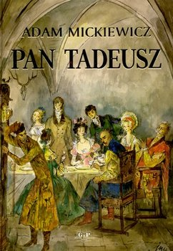
PAN TADEUSZ
„Pan Tadeusz” to dzieło Adama Mickiewicza. Pisarz stworzył je w Paryżu w latach 1832-1834.
Lektura ta jest przykładem poezji epickiej, nazywanej epopeją narodową.
Składa się ona z 12 ksiąg, napisanych wierszem, inwokacji oraz epilogu.

Slide 3
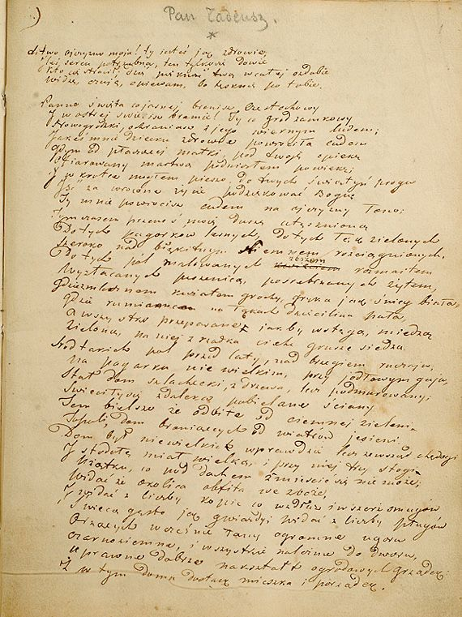
INWOKACJA
Inwokacja to inaczej rozbudowana apostrofa. Jest ona otwarciem utworu literackiego, w której autor zwraca się do jakiegoś bóstwa z prośbą o pomoc w pisaniu utworu.
W „Panu Tadeuszu” Adam Mickiewicz zwraca się do Litwy, prosząc o natchnienie i wenę twórczą.

Slide 4
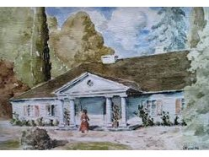
CZAS I MIEJSCE
Akcja „Pana Tadeusza” rozgrywa się w XIX wieku, a dokładniej przez pięć dni roku 1811 i jeden dzień roku 1812.
Wydarzenia mają miejsce na Litwie i rozgrywają się na dworze w Soplicowie oraz w zaścianku Dobrzyn.

Slide 5
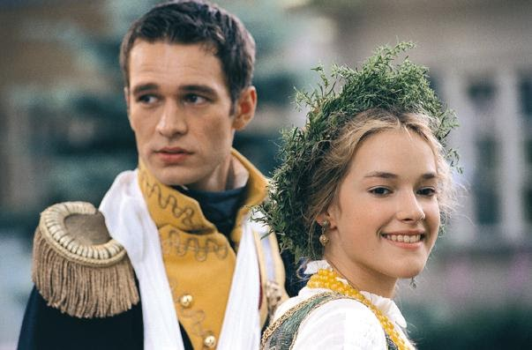
BOHATEROWIE
Tadeusz Soplica – syn Jacka Soplicy. Wraca on do domu po ukończeniu szkoły. Jest przystojny i pewny siebie.
Sędzia Soplica – brat Jacka Soplicy. Jest to starzec, będący doskonałym i rozważnym gospodarzem Soplicowa.
Zosia Horeszkówna – córka Ewy Horeszkówny. Ta czternastolatka o pięknych blond włosach od początku kochała się w Tadeuszu.

Slide 6
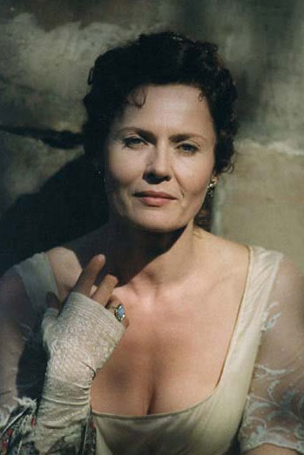
BOHATEROWIE
Jacek Soplica – ojciec Tadeusza i brat sędziego. Żył pod pseudonimem Ksiądz Robak, ponieważ kiedyś zabił Stolnika, który odmówił mu ręki córki. Przed śmiercią wyznał wszystko i zostało mu to przebaczone.
Telimena – była daleką krewną Sopliców. Jej głównym zajęciem było opiekowanie się Zosią. Bardzo chciała wyjść za mąż i ostatecznie poślubiła Rejenta.

Slide 7
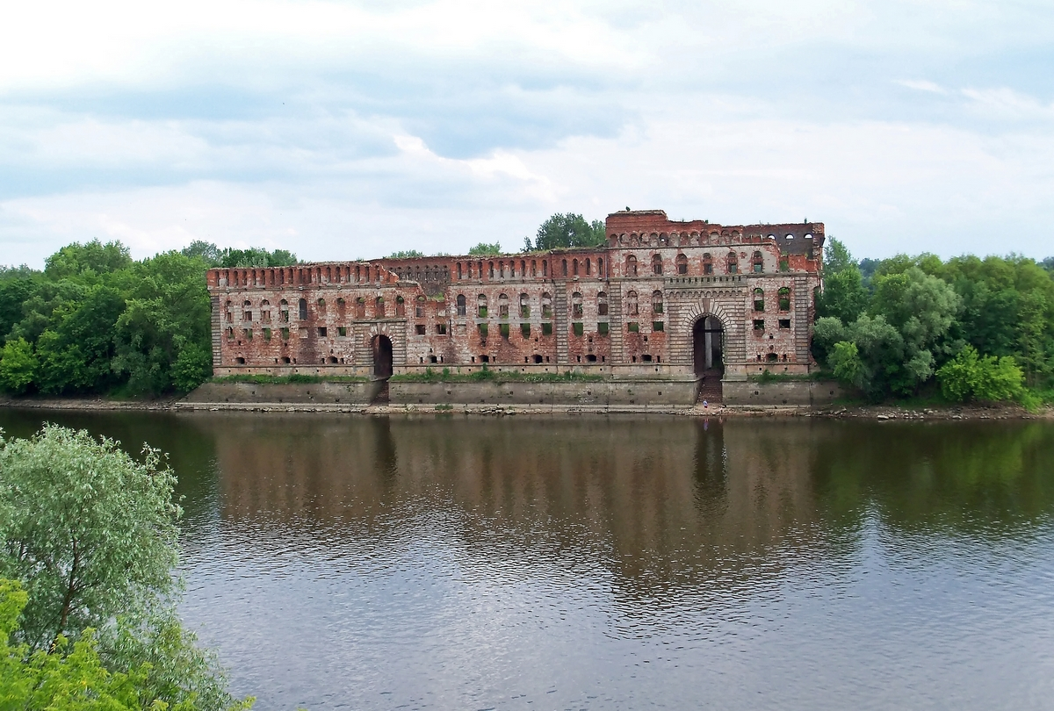
WĄTKI
wątek miłosny – miłość Tadeusza z Zosią.
wątek sporu o zamek – walka o zamek Horeszków, który należy do Sopliców.

Slide 8
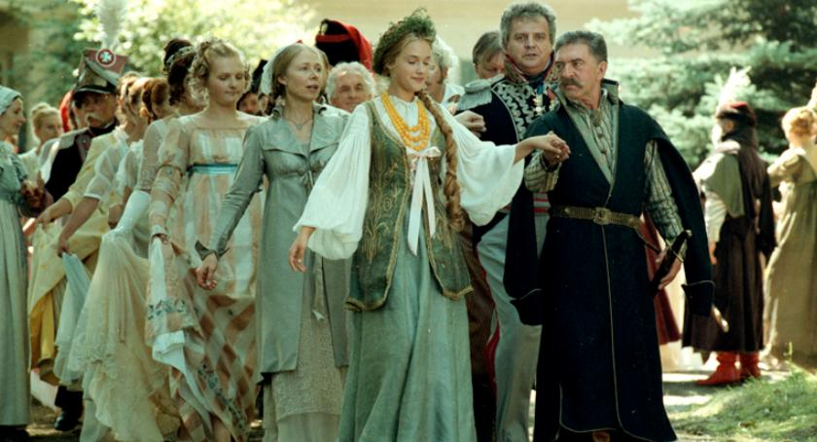
ADAPTACJA FILMOWA
W październiku 1999 roku odbyła się premiera adaptacji filmowej „Pana Tadeusza” w reżyserii Andrzeja Wajdy. W Filmie zagrali znamienici Polscy aktorzy, tacy jak Grażyna Szapołowska, czy Daniel Olbrychski. Wspaniałą oprawę muzyczną zapewnił Wojciech Kilar oraz Grzegorz Turnau.

